Slide 1


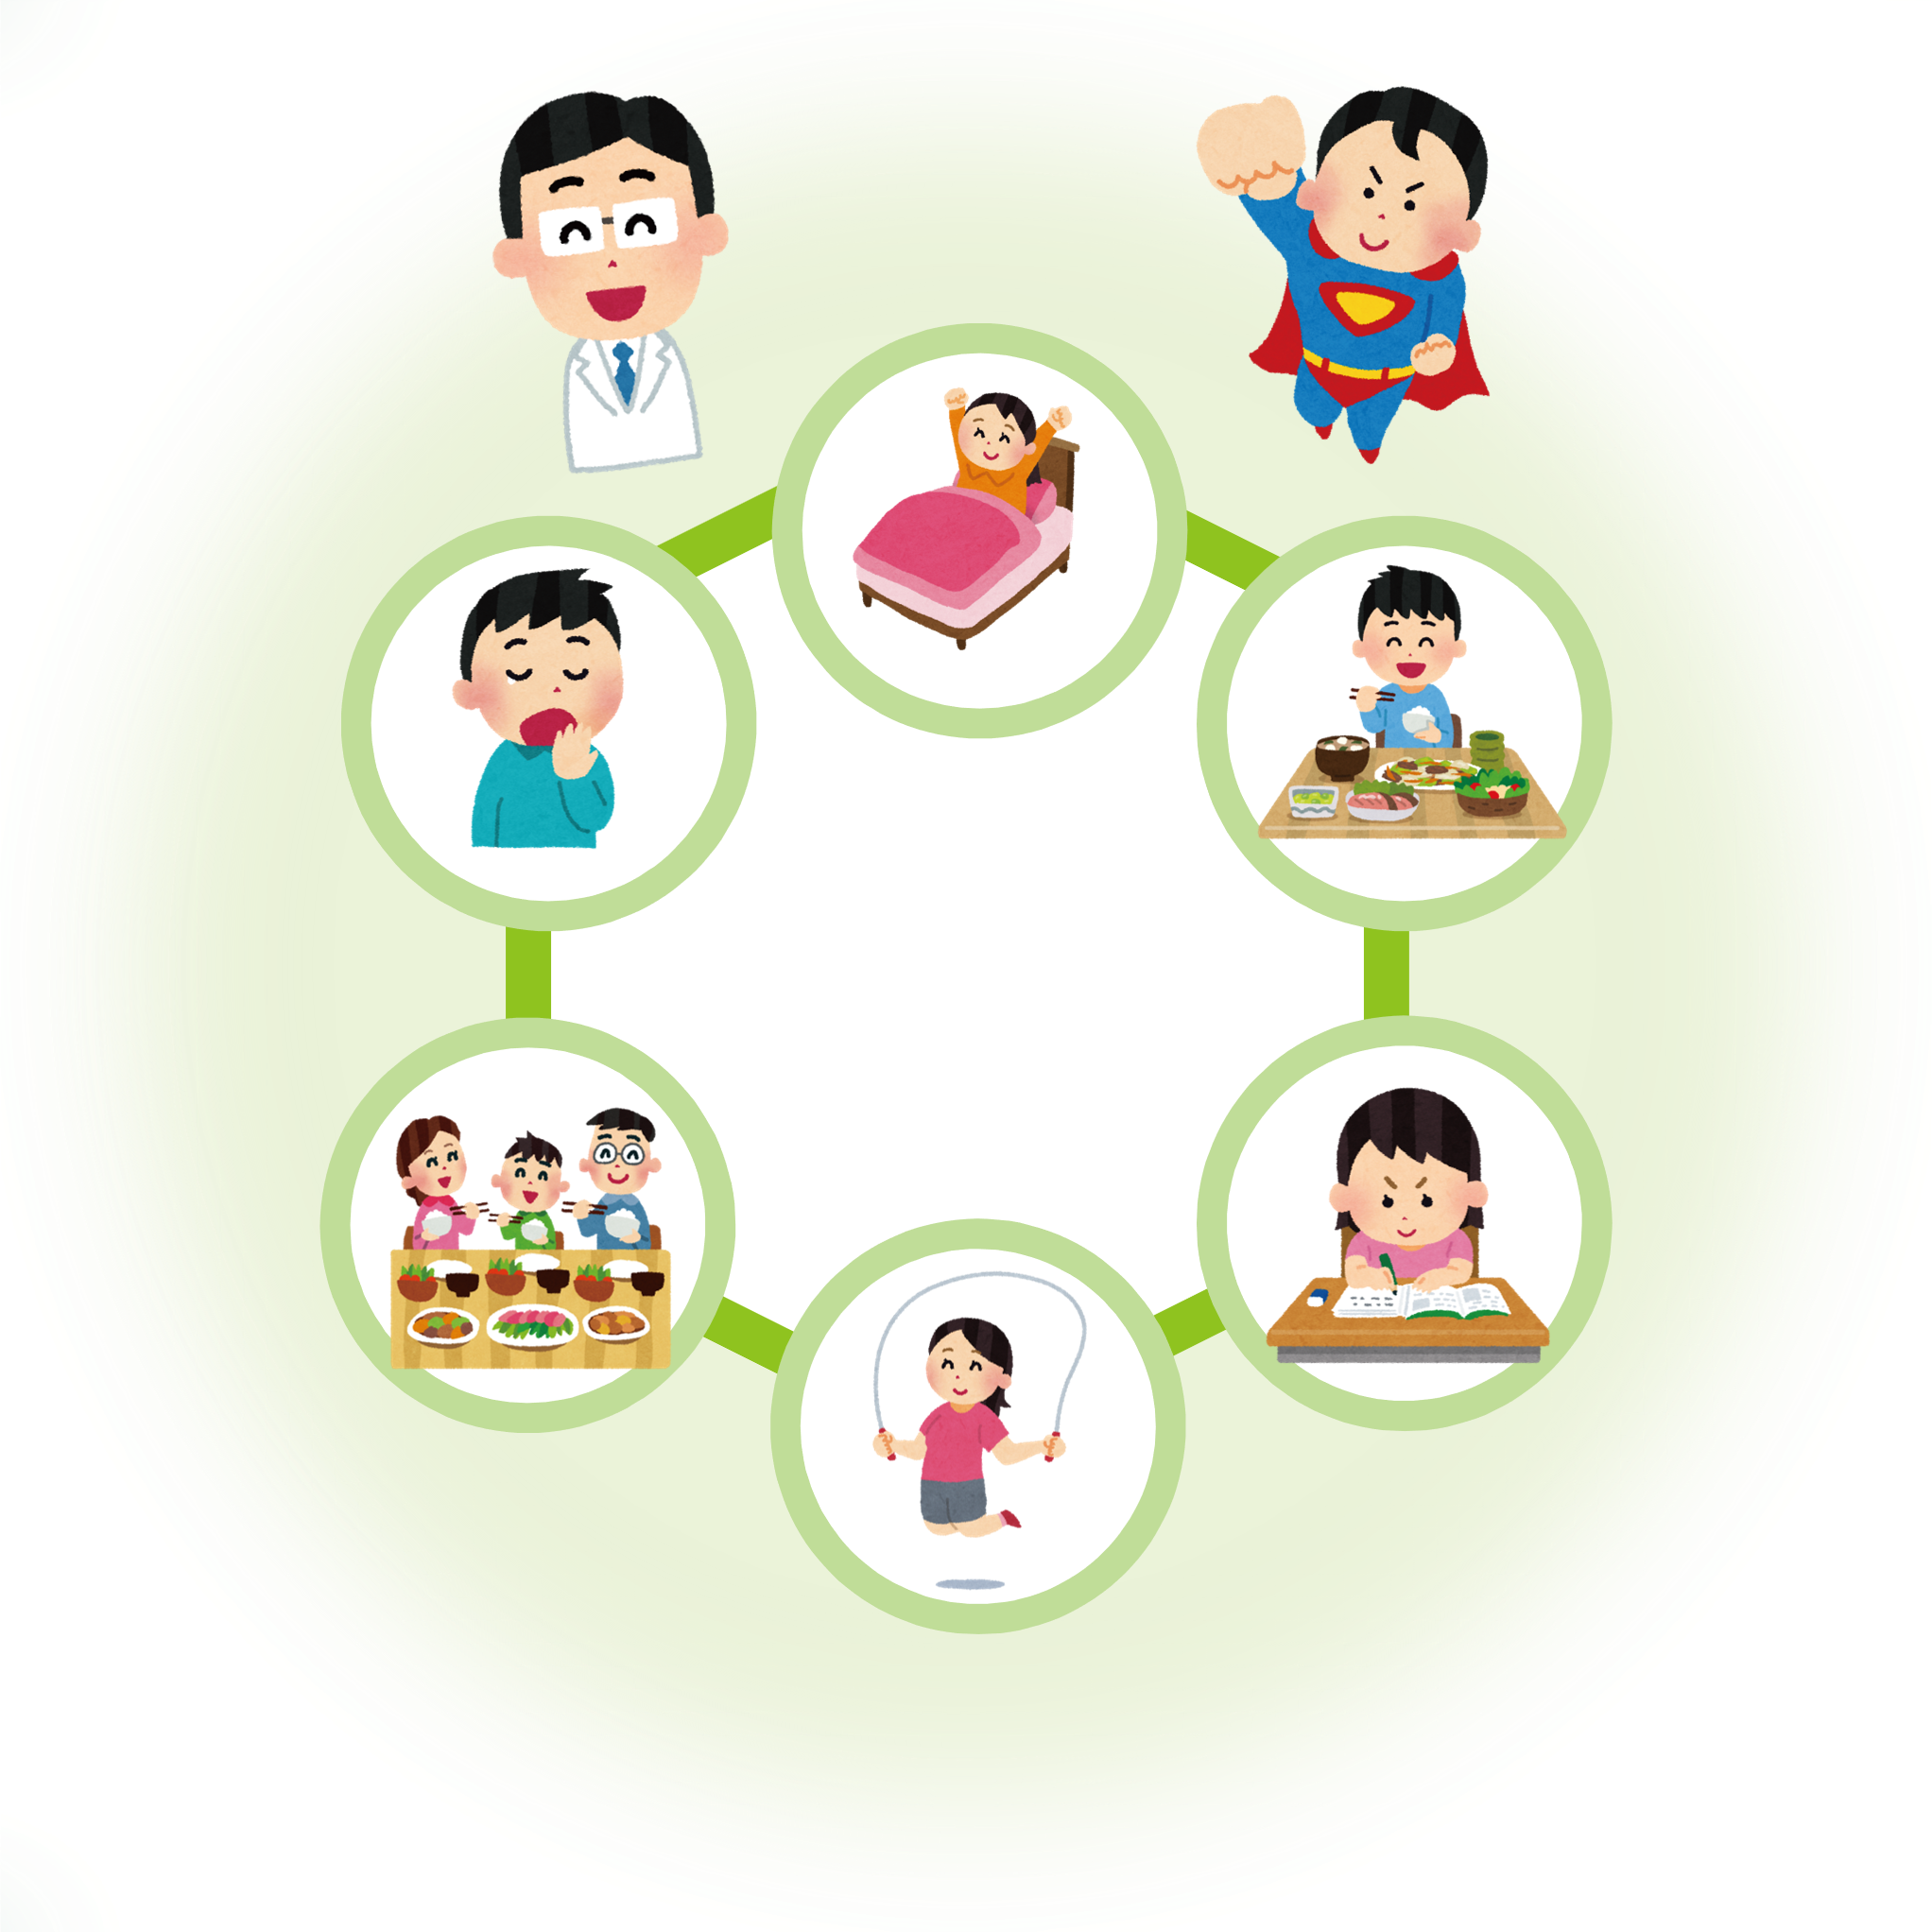



しゅうかん
よりよい生活習慣のために
早おき
めざせ！
スーパーげんきくん
すいみん
朝ごはん
夕食
べんきょう
勉強
うんどう
運動

Slide 2


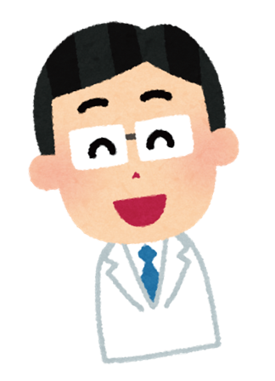
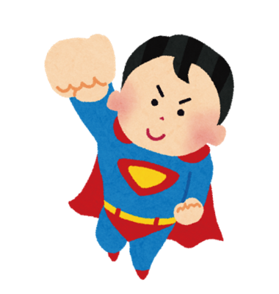
みんなでスーパーげんきくんを
目指そう！
一緒に学ぼう！
けんこうはかせ
高知家の小学生のみなさんへ
スーパーげんきくん
たいせつ
みなさん一人ひとりは、高知家にとってかけがえのない大切な子どもたちです。
ここでは、みなさんに学んでほしいことをしょうかいしています。
みなさん一人ひとりが、自分自身の将来の夢や目標を実現するためには、まず、からだや心を健康に保つことが大切です。そこで、この教材では、今みなさんに毎日の生活の中で、気をつけてもらい
たいことをまとめました。
また、みなさんが大人になったとき、家族のために行動してほしいこともしょうかいしています。
どうか、みなさんの将来の家族のためにも、覚えておいてください。
じ ぶん
じしん
ゆめ
じつげん
けんこう
しょうらい
もくひょう
たも
きょうざい
まいにち
かぞく
こうどう
おぼ
目次
目 次
１ バランスのよい生活・・・・・・・・・・・・・・・・・・・・１
２ 食べて元気モリモリ！・・・・・・・・・・・・・・・・・・・３
３ じょうぶな体をつくる運動・・・・・・・・・・・・・・・・・７
４ ねる子は育つ ・・・・・・・・・・・・・・・・・・・・・・１０
５ 歯の大切さ ・・・・・・・・・・・・・・・・・・・・・・・１２
６ けんこうはかせからのさいごのミッション ・・・・・・・・・１５
うんどう

Slide 3

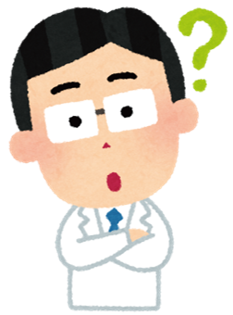


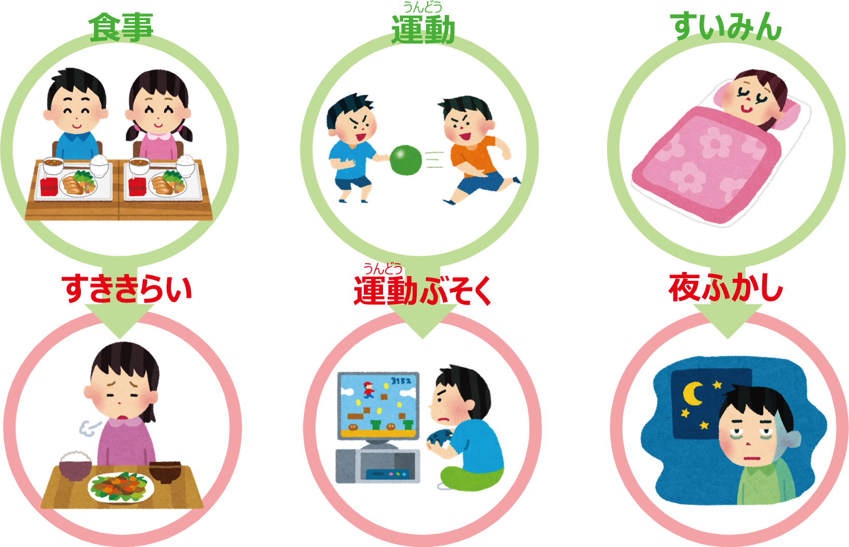
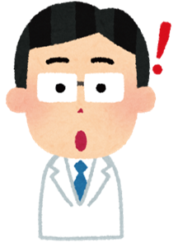


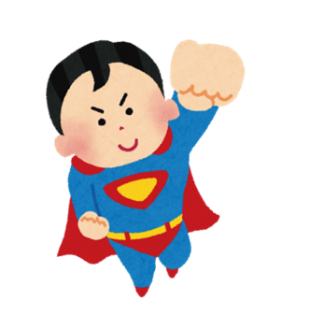
１ バランスのよい生活
バランスのよい生活って
どうすればよいのかな？
スーパーげんきくんになるためには、
バランスのよい生活が大切なんだ！
バランスのよい生活
バランスのよくない生活
バランスでとくに大切なのは、
「食事」「運動」「すいみん」です。
この3つのバランスがとれた生活をつづけると、
スーパーげんきくんになることができますよ。
うんどう
きみのきのうの生活はどうだったかな？
次のページに書いてみよう！
①

Slide 4



１ バランスのよい生活
きのうの生活(ふり返り)
食事
うんどう
運動
すいみん
この本を読めば、
スーパーげんきくんになるための方法が書いてあるんだ。
さあ、みんなでスーパーげんきくんをめざしてがんばろう！
②

Slide 5
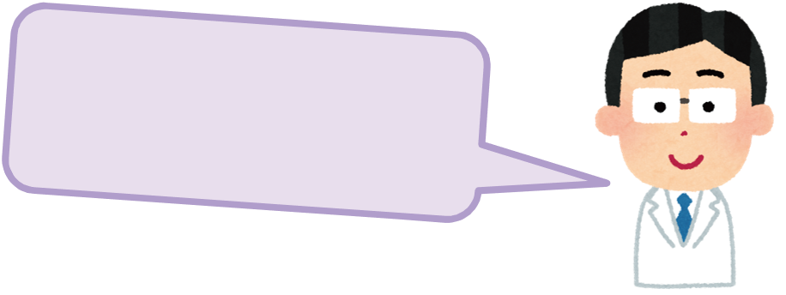

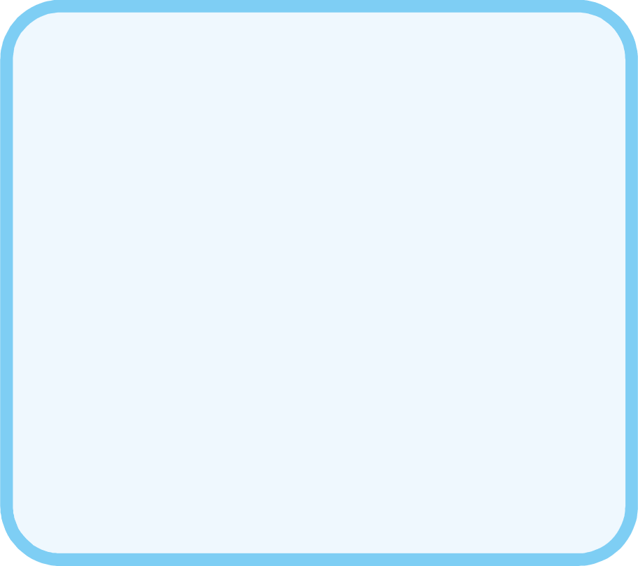
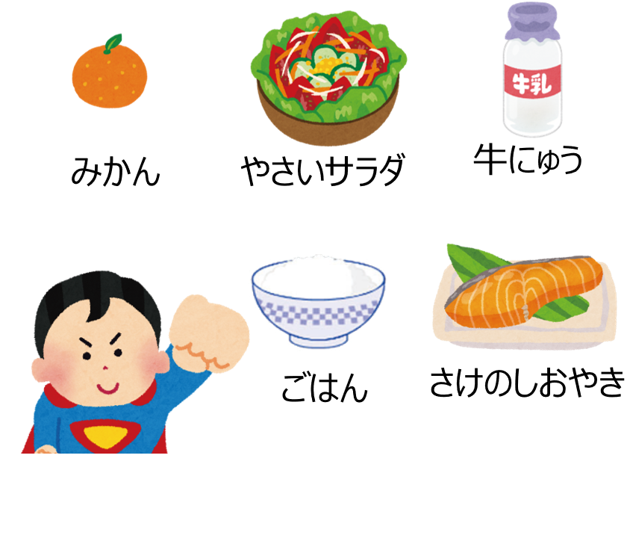
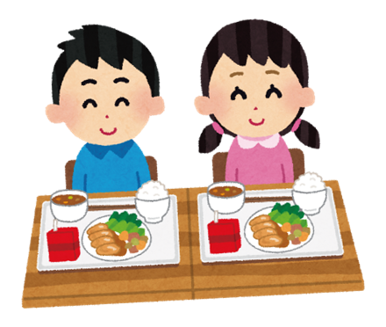


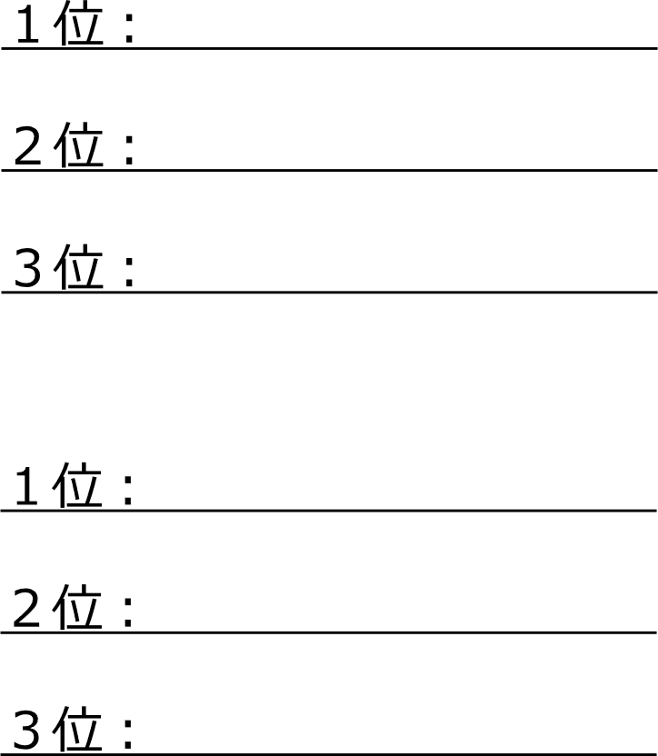
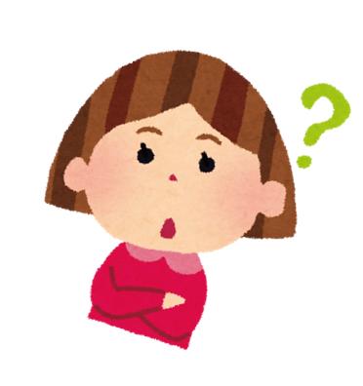
２ 食べて元気モリモリ！
スーパーげんきくんになるためには、
朝ごはんもしっかり食べることが大切です。
STEP1
自分の朝ごはんをふり返ってみよう！
自分の朝ごはんを書いてみよう！
スーパーげんきくんの朝ごはんは…?!
（例）ごはん・たまごやき・みそしる
食べ物のすききらいをチェックしてみよう！
自分のすきな食べ物・にがてな
食べ物をチェック！
クラスのみんなはどうかな？
調べてみよう！
すきな食べ物ランキング
すきな食べ物ランキング
にがてな食べ物ランキング
にがてな食べ物ランキング
③

Slide 6
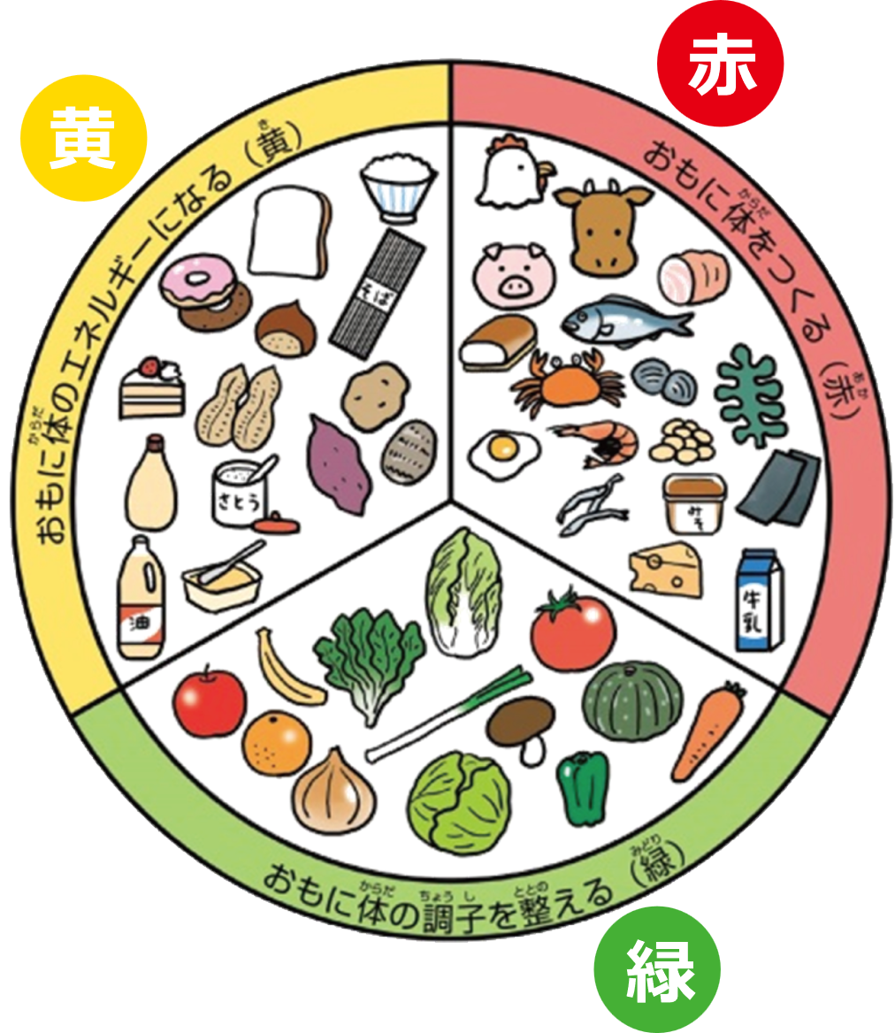
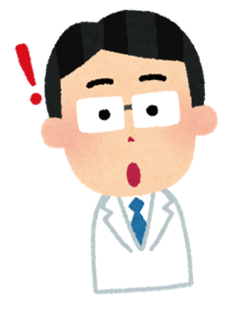

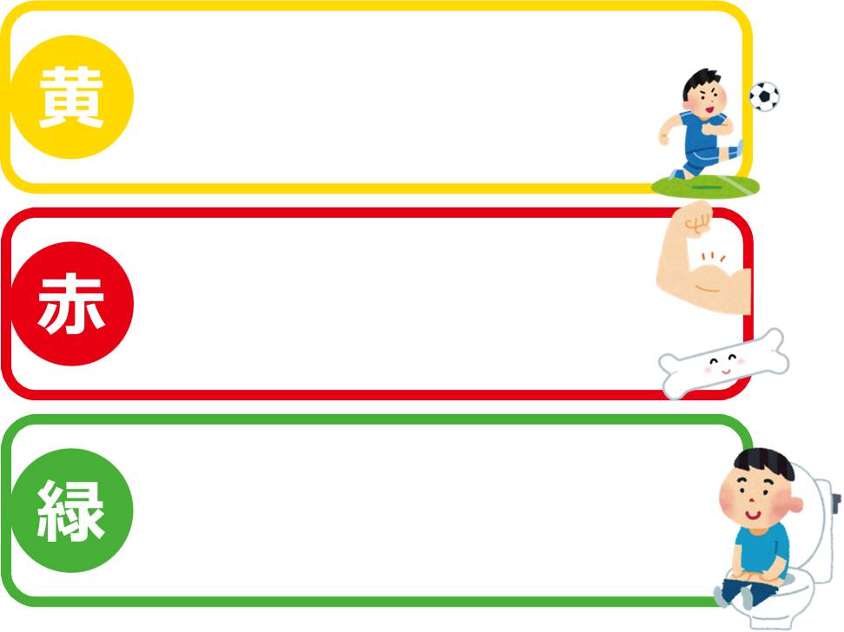
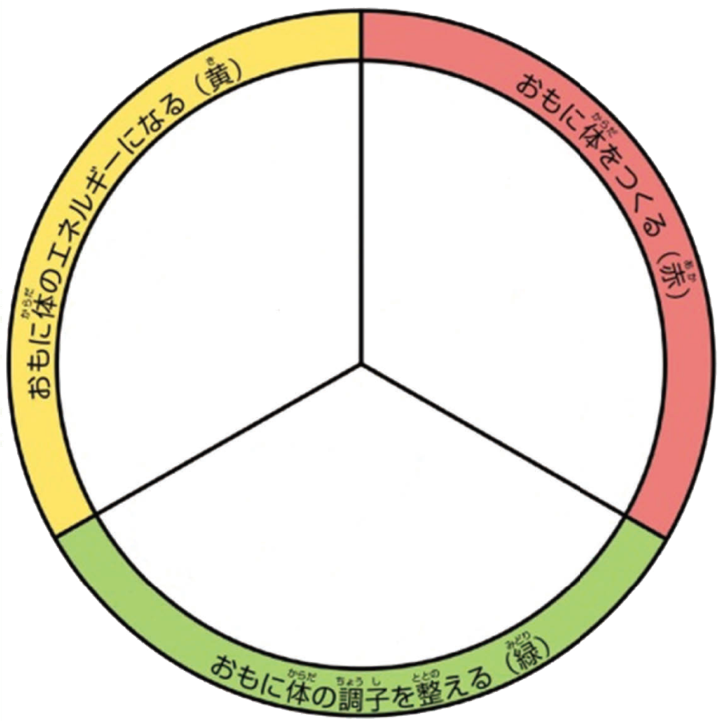

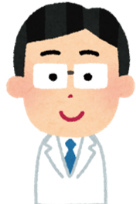
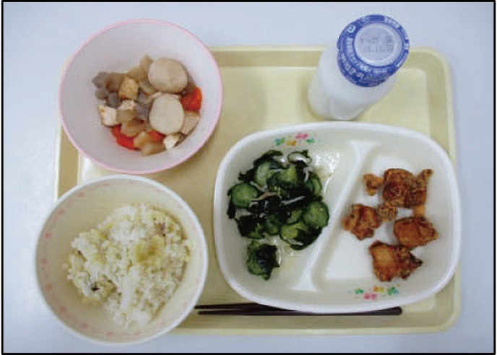
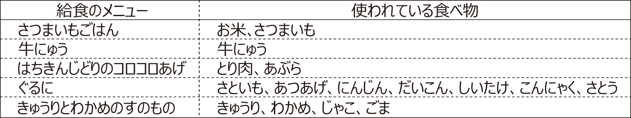
STEP２
食べ物のはたらきを知ろう！
食べ物は、それぞれはたらきによって黄 ・ 赤 ・ 緑
の３つのグループに分けることができます。
おもに体のエネルギーのもとになる
ごはん、パン、めん、いも、あぶら、さとうなど
おもに体をつくるもとになる
肉、さかな、たまご、だいず、牛にゅうなど
ちょうし
おもに体の調子をととのえるもとになる
やさい、きのこ、くだものなど
STEP３
食べ物を3つのグループに分けてみよう！
給食に使われている食べ物を 黄・赤・緑の
３つのグループに分けてみましょう。
給食
右はしのイラストを
グループ分けしてみよう！
くわしくは16ページも見てね。
グループ分けの答えは1５ページにあるよ
④

Slide 7

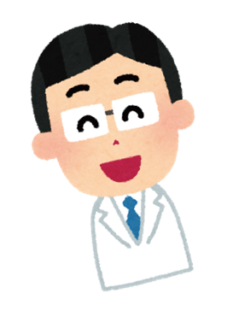


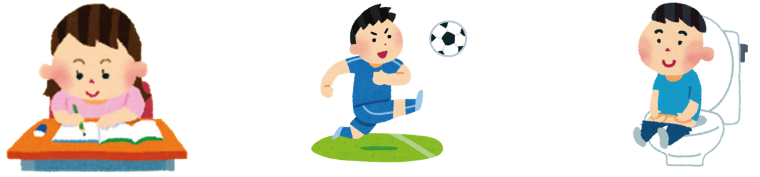

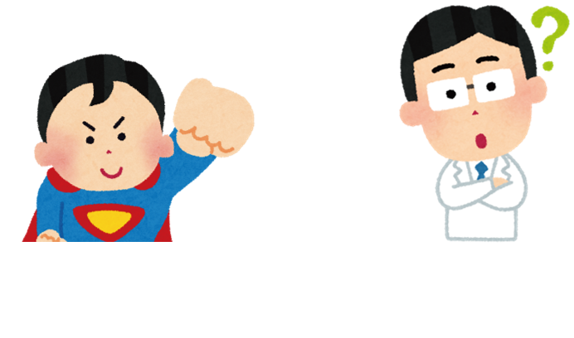
考えよう！
すききらいをしてしまうと体はどうなってしまうだろう？
自分の考え
友だちの考え
朝ごはんを食べるとよいことがあるよ。
ちなみに
頭シャキーン！
元気もりもり！
おなかすっきり！
頭のはたらきをよく
してくれます！
体が温まって、元気に
活動できます！
うご
かつどう
おなかが動き出し、うん
ちが出やすくなります！
STEP４
これからがんばってみたいと思うこと（目ひょう）を書こう！
健康な体をつくるためには
どうしたらよいかな？
朝ごはんもしっかり食べようね！
がんばろう！
⑤

Slide 8
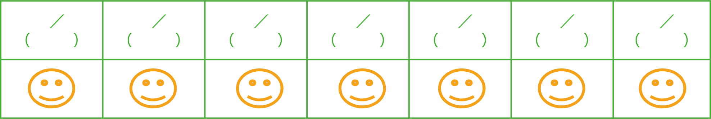

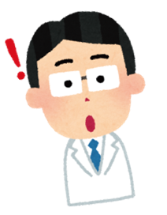
STEP５
目ひょうをまもれたか 1週間チェックしてみよう！できたら色をぬろう！
STEP６
1週間チェックしてみて、思ったことや感じたことを書こう！
どうだった
かな？
⑥

Slide 9
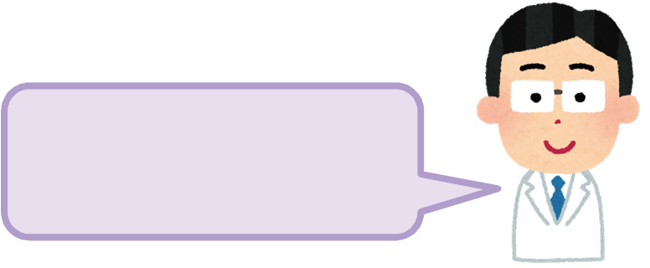
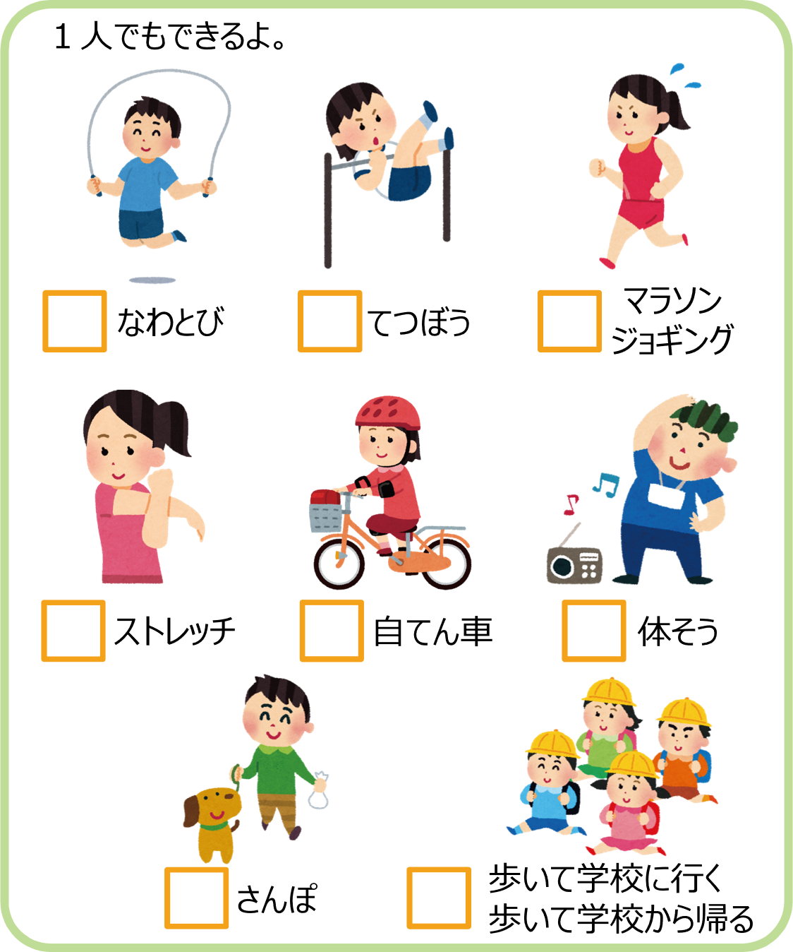
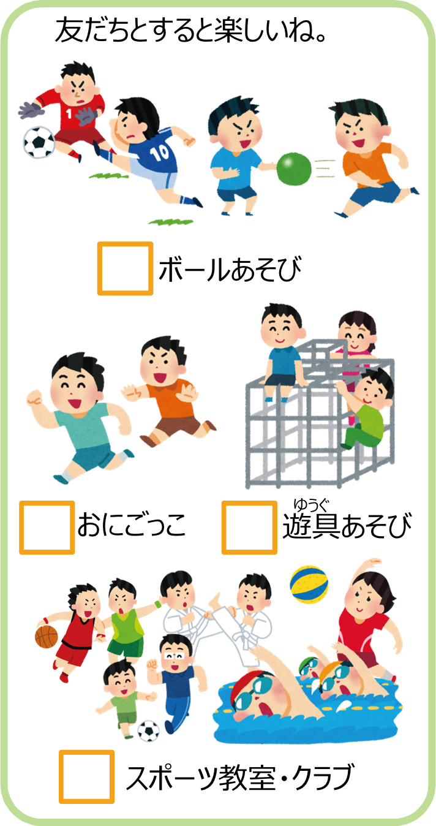
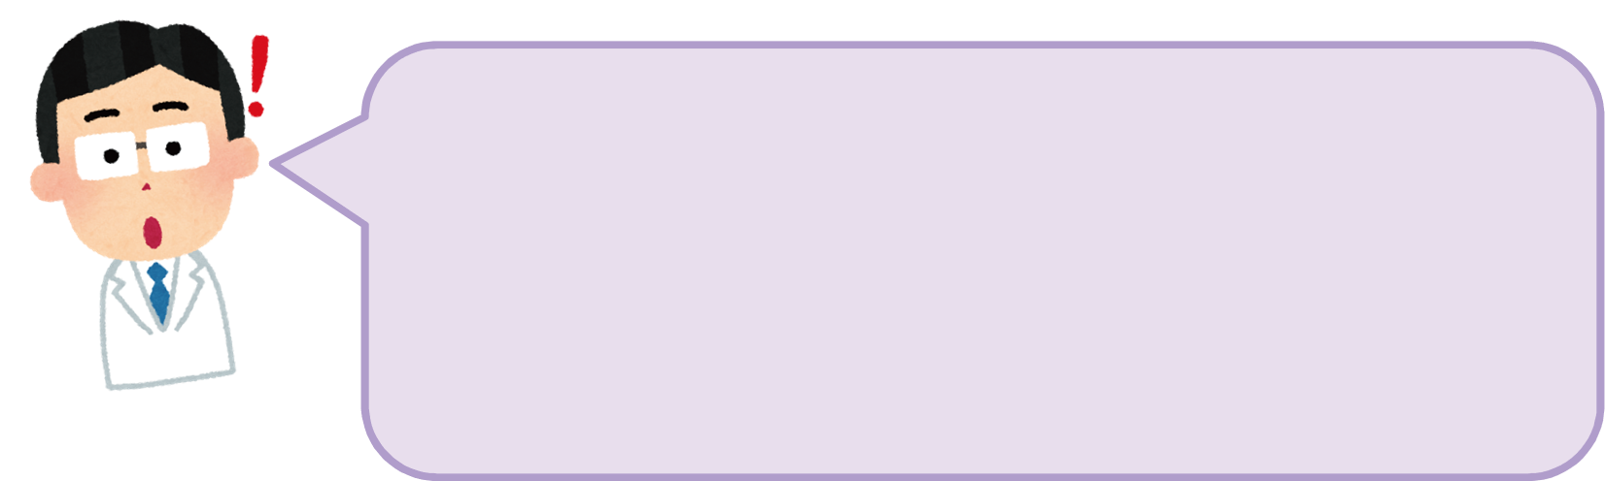
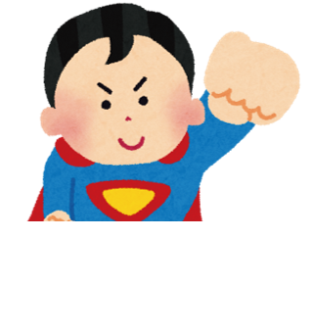
うんどう
３ じょうぶな体をつくる運動
できているところの□に
〇をつけてみよう！
うんどう
STEP1
自分の連動をふり返ってみよう！
うんどう
運動のめやすは1日60分です！
うんどう
じゅぎょう
運動といっても、体育の授業やスポーツばかりではありません。ふだんの生活の中でも行っているものが、たくさんあります。たとえば、犬のさんぽやおふとんをしくことなどのお手伝いも、りっぱな運動です。歩いて登校することもよい運動になります。
うんどう
とうこう
うんどう
考えよう！
うんどう
運動をするとどんなよいことがあるかな？友だちと意見を交かんしてみよう。
自分の考え
友だちの考え
⑦

Slide 10
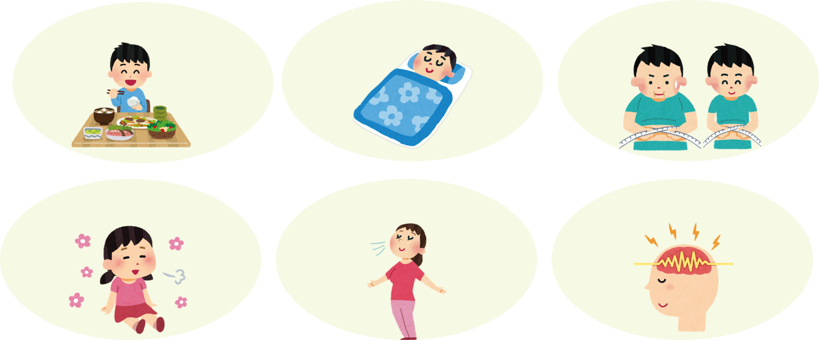
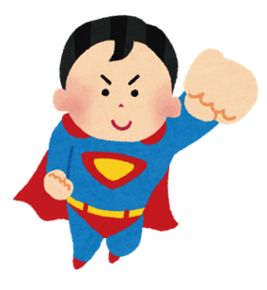
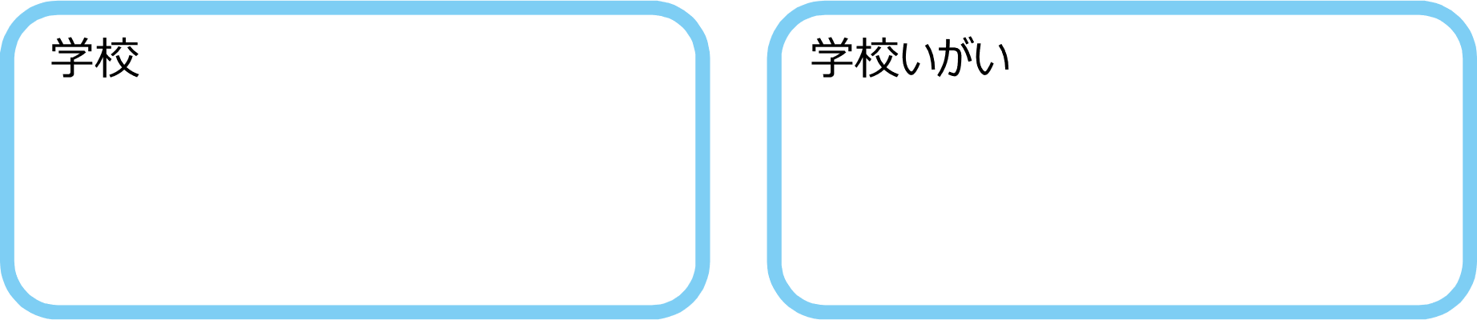
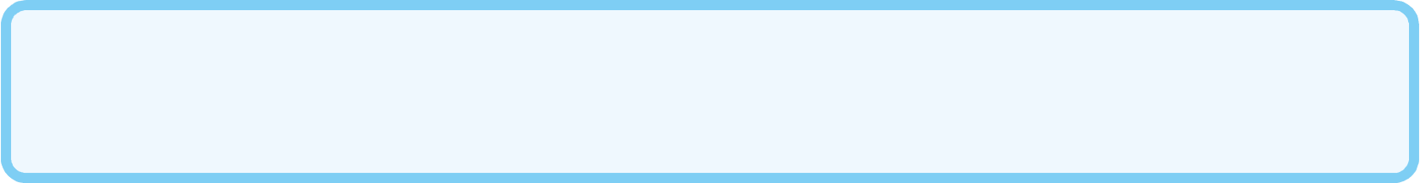
うんどう
STEP２
運動するとこんなよいことがあるよ！
●おいしくごはんが食べられます！
●ぐっすりねむること
ができます！
●太りにくくなります！
かいしょう
●ストレス解消になります！
●気分がすっきりします！
●頭がよくはたらきます！
たくさんあるね
うご
うんどう
STEP３
どれくらい体を動かしているかな？ 1日の運動についてしらべてみよう。
自分がした運動を書いてみよう。
うんどう
STEP４
うんどう
どうしたらもっと運動ができるかな？自分の目ひょうをたててみよう！
⑧

Slide 11
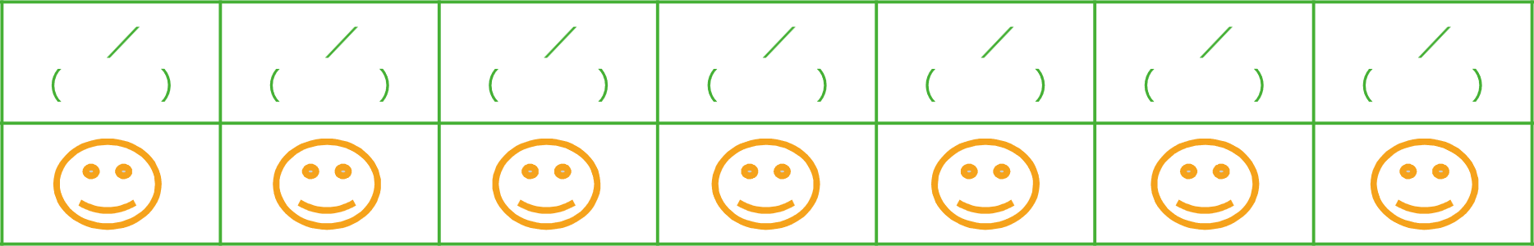

STEP５
目ひょうをまもれたか1週間チェックしてみよう！できたら色をぬろう！
STEP６
1週間チェックしてみて、思ったことや感じたことを書こう！
どうだった
かな？
うんどう
よぼうせっしゅ
運動の他にも、病気にならないよう体を守るために「予防接種」があります。
予防接種は、こわい病気にならないようにするための注射で、
体の中に「病気とたたかう力」を作ってくれます。
小学生のあいだに「日本脳炎」、「ジフテリアと破傷風」の注射を忘れずに受けましょう！
よぼうせっしゅ
ちゅうしゃ
にほんのうえん
はしょうふう
ちゅうしゃ
⑨

Slide 12






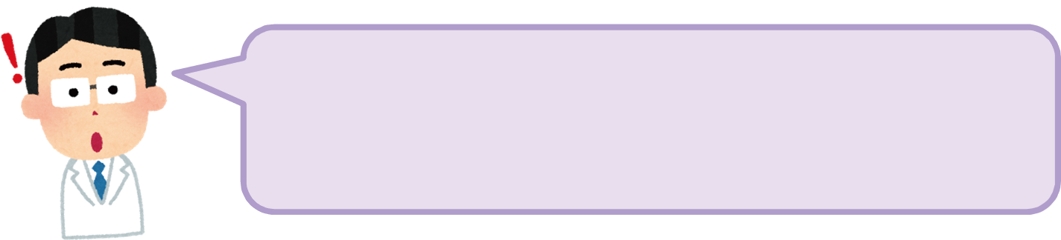
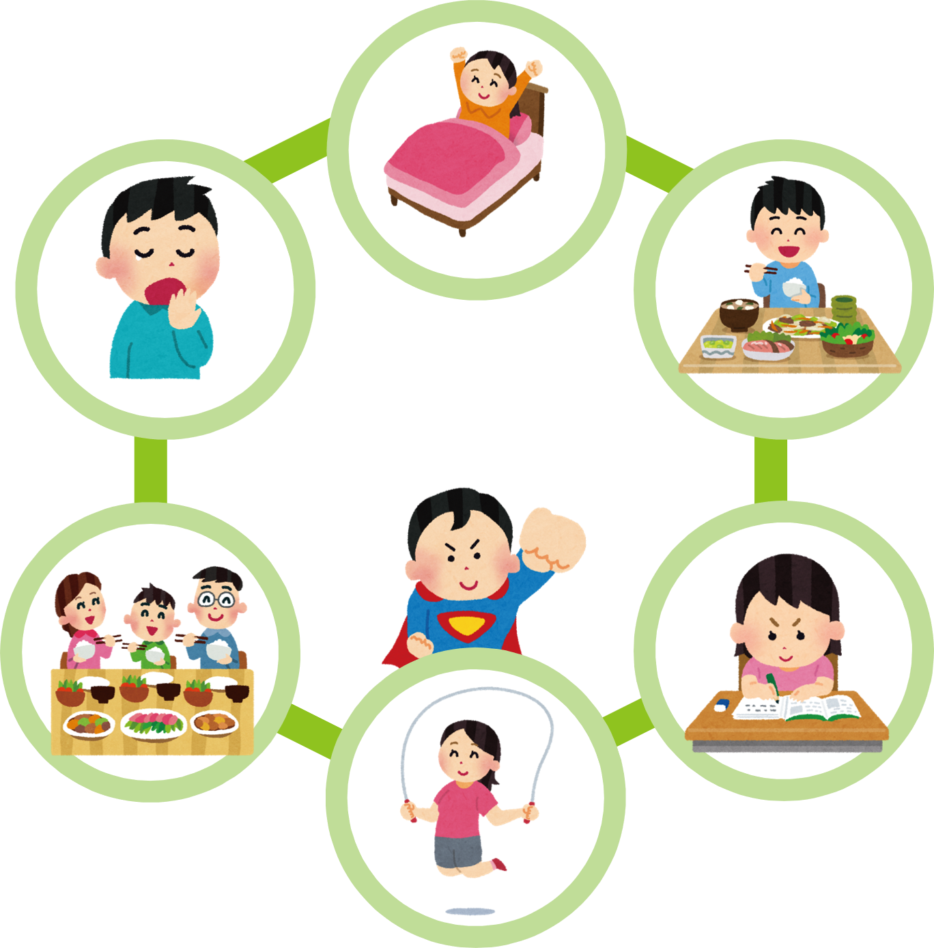
４ ねる子は育つ
あなたは何時にねていますか？
STEP1
グラフと自分の生活をくらべてみよう。
高知県の小学生100人に聞きました！
あなたは何時にねていますか？
グラフを見て分かったことや考えたこと
ぐっすりねむるためには、夜9時にはねて、
7時前にはおきましょう。小学生は10時間ぐらいの
すいみん時間がひつようです。9時よりおそくねる人
はがんばって早くねるようにしましょう！
「児童生徒の生活スタイルに関する調査」 （高知県教育委員会）をもとに作成
STEP２
ぐっすりねむるとどんなよいことがあるかな？
朝早く、自分でおきる
ことができます。
おいしく朝ごはんを
食べることができます。
昼間、体と頭を使ったので、
早くねむくなります。
生活のリズムが
よくなっていくね！
午前中から集中して
勉強ができます。
夕食をおいしく食べることが
できます。
べんきょう
休み時間に外に出て
あそぶことができます。
⑩

Slide 13
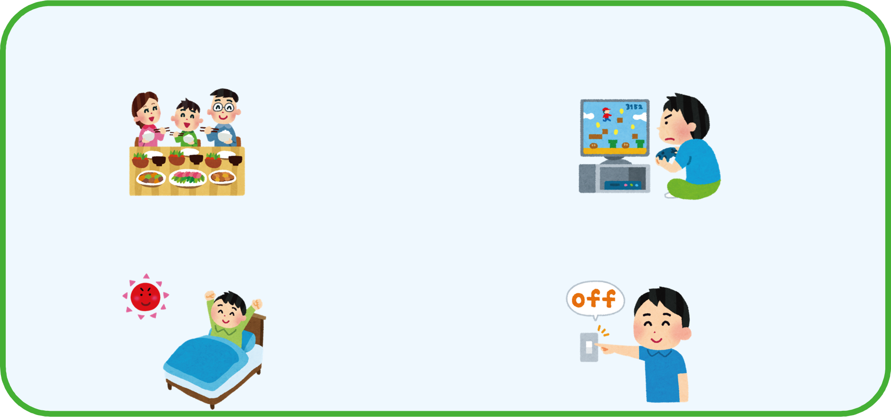
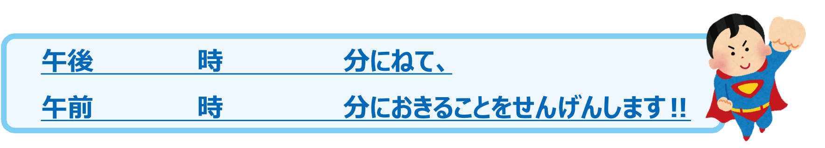
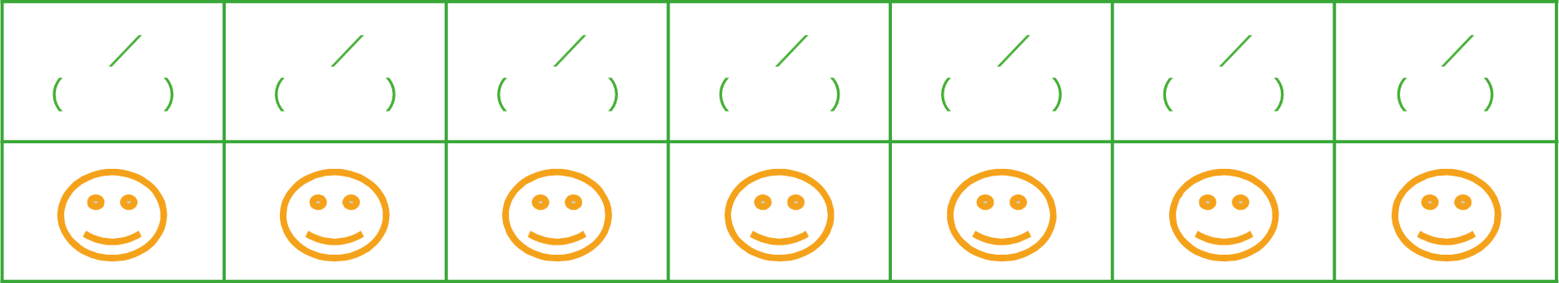
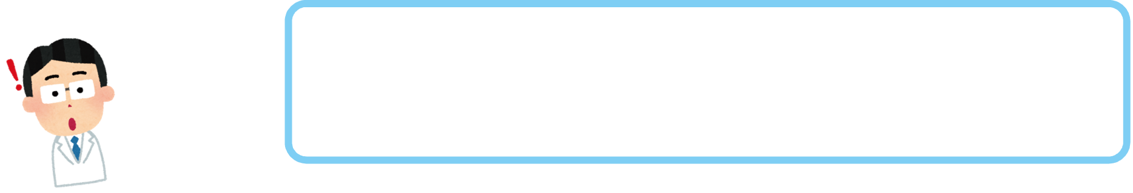
STEP３
どうしたら早ね・早おきができるようになるだろう？
朝食や夕食は決まった時間に食べましょう！
ねる1時間前にはテレビやゲームはやめましょう！
朝起きたらたいようの光をあびましょう！
ねる前は、へやをくらくしましょう！
考えよう！
スーパーげんきくんのようになるためのコツを考えよう。
自分の考え
友だちの考え
さぁ、やるぞ！
STEP４
目ひょうをたててみよう！
STEP５
目ひょうをまもれたか1週間チェックしてみよう！できたら色をぬろう！
STEP６
1週間チェックしてみて、思ったことや感じたことを書こう！
どうだった
かな？
⑪

Slide 14
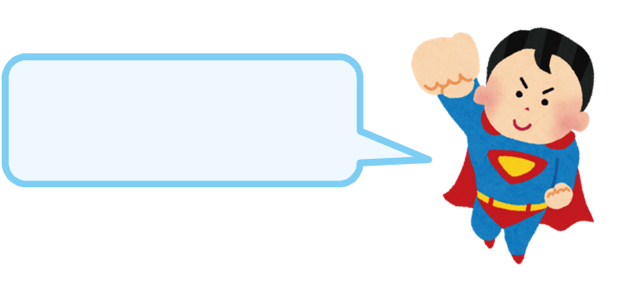
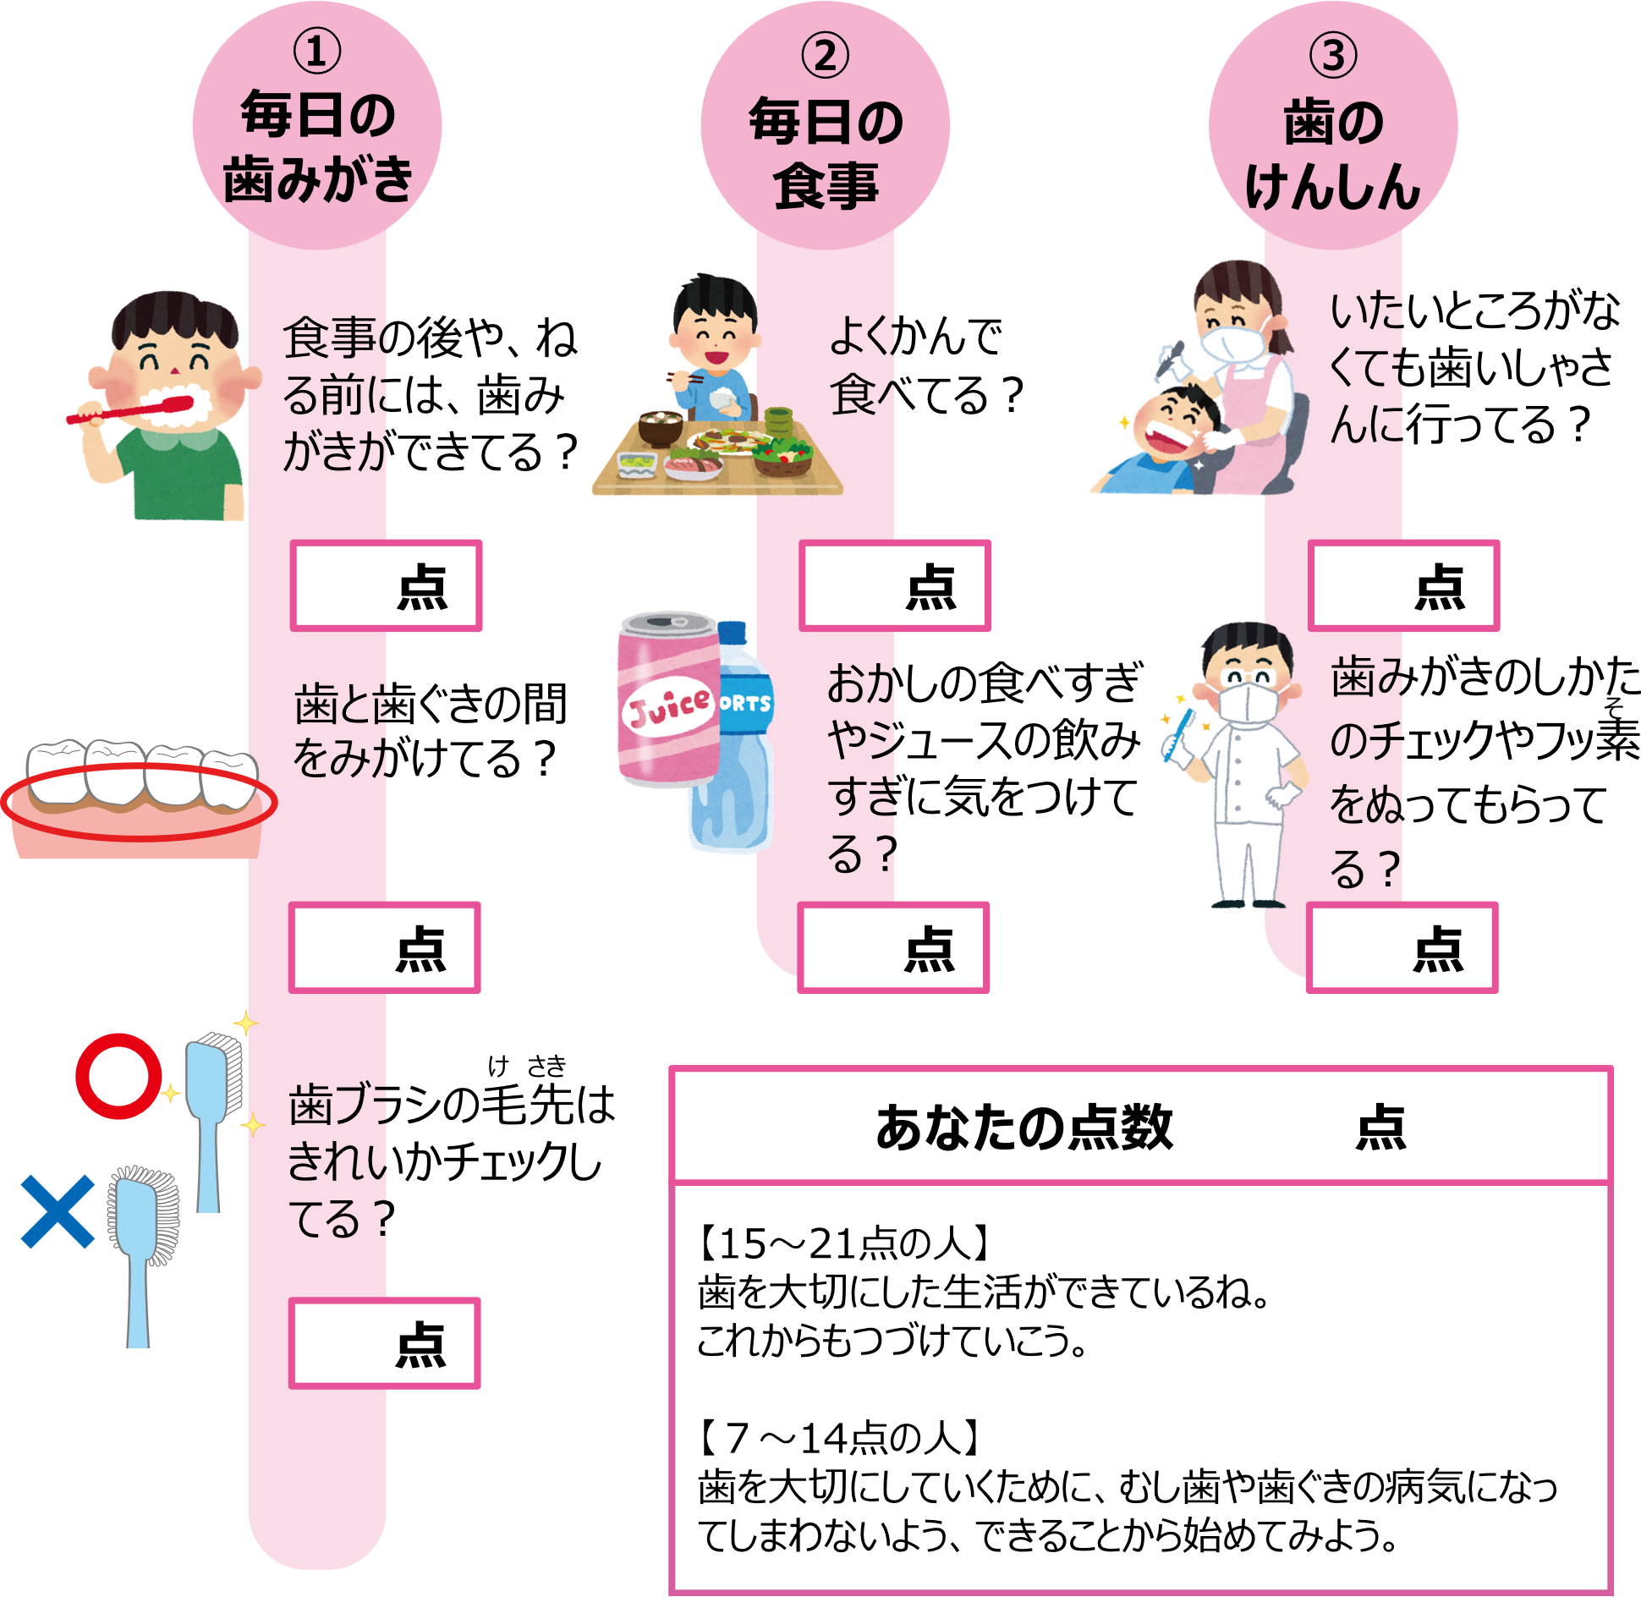
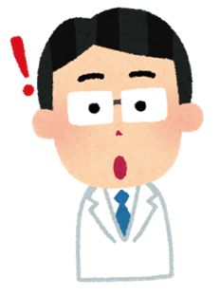
５ 歯の大切さ
いつまでもじょうぶな
歯でいよう！
STEP1
自分の歯を大切にできているかな？チェックしてみよう。
自分の生活にあてはめて点数を入れてみましょう。
できている・・・3点 ときどきできている・・・2点 できていない・・・1点
じょうぶな歯で、よく
かんで味わうことで、
食べ物をおいしいと
感じることができます。
スーパーげんきくん
のようになるためには、
歯のけんこうも大切です。
⑫

Slide 15
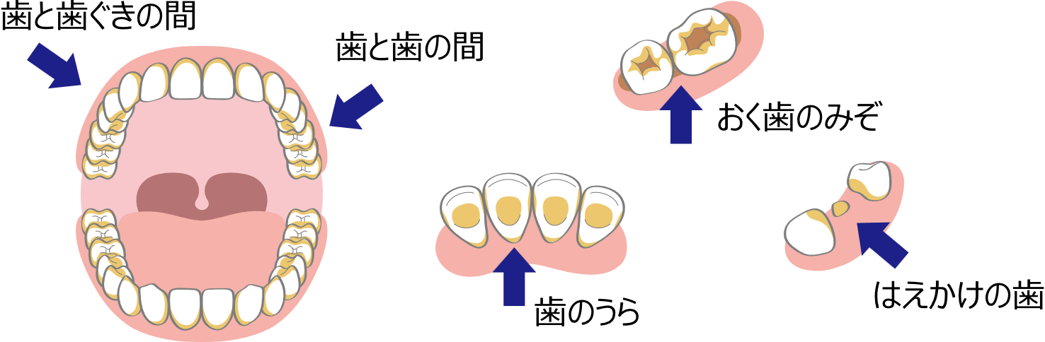
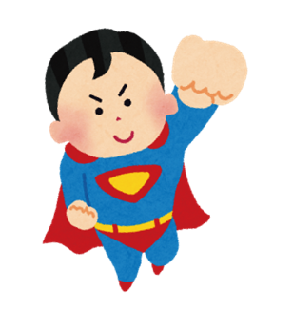
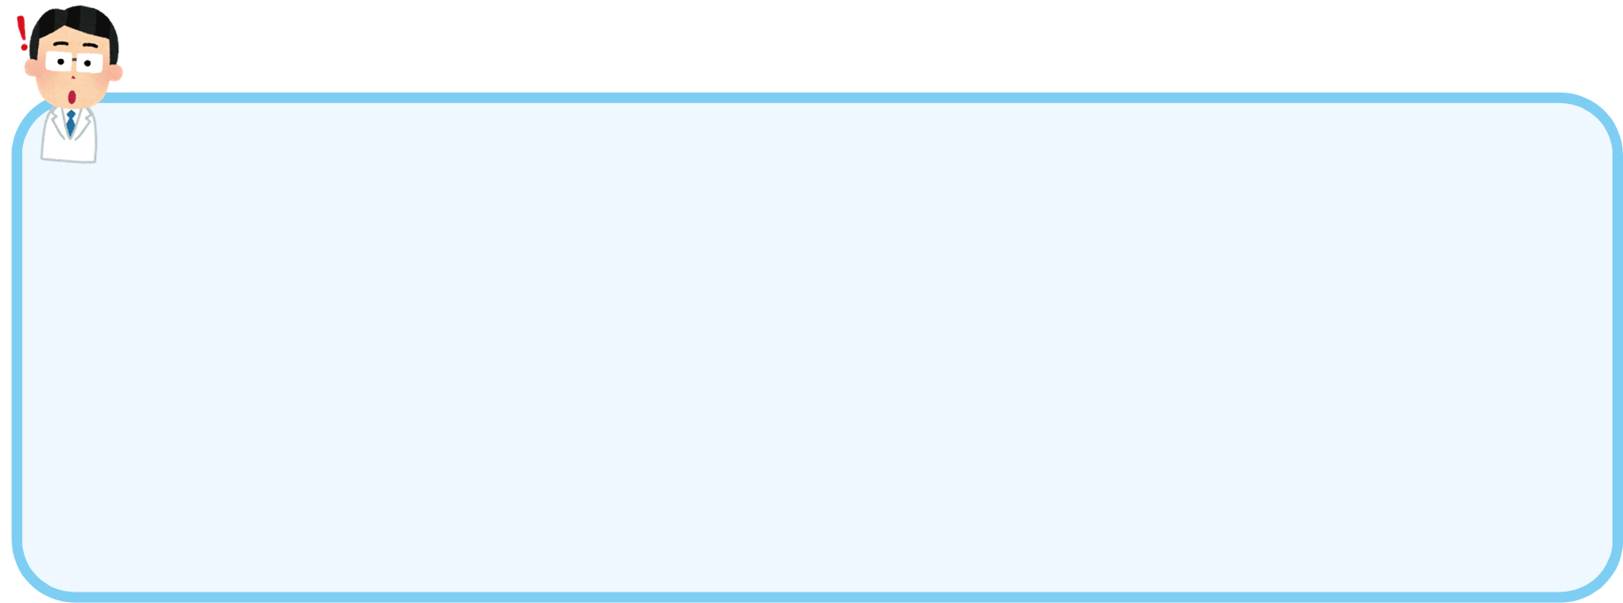
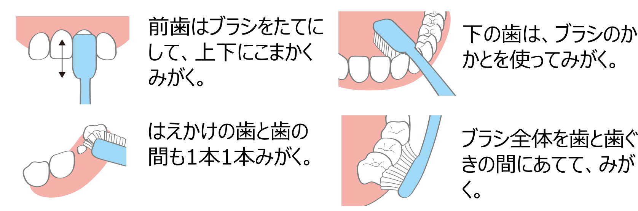
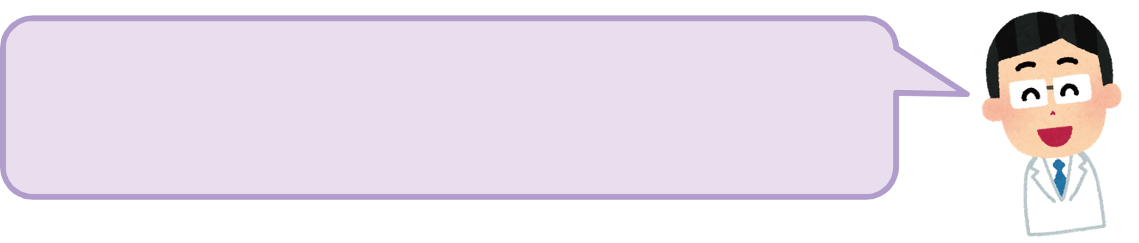
STEP２
みがきのこしが多い部分はここだ！
みんなできているかな？
力をいれず、
やさしく・こまかく
みがこうね。
歯みがきのコツを勉強しよう！
き
３・４年生の歯は、子どもの歯と大人の歯のはえかわりの時期です。
歯がでこぼこして、みがきづらい部分もあるので、ブラシのむきを変えて
いろんな方こうからみがいていくとよいですよ。
⑬

Slide 16


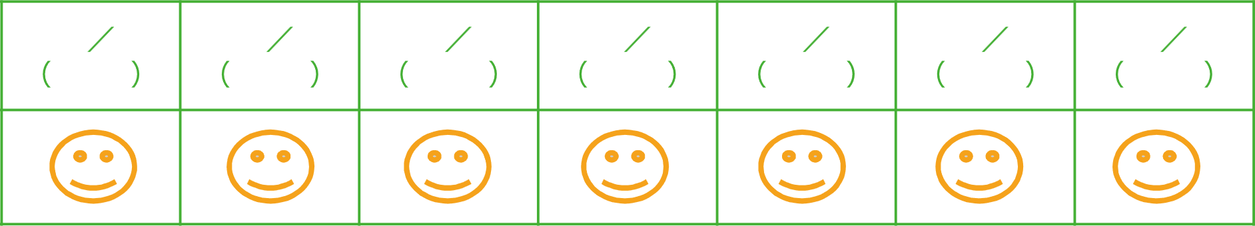
STEP３
これからがんばってみたいと思うこと（目ひょう）を書こう！
歯みがき名人
せんげん！
STEP４
歯みがきがきちんとできたか1週間チェックしてみよう！できたら色をぬろう！
STEP５
1週間チェックしてみて、思ったことや感じたことを書こう！
どうだった
かな？
⑭

Slide 17





６ けんこうはかせからのさいごのミッション！
スーパーげんきくん
になるコツは
もうバッチリだね
すききらいせずに食べる
1日60分体を動かす
早ね・早おきをする
むし歯から歯をまもる
うご
さあ！スーパーげんきくんのようになれたみなさん。
ここでさいごのミッションだ！おうちの人も元気になれるよう 習ったことをつたえよう！
おうちの人につたえること
（４ページ STEP３の答え）
黄 ： お米、さつまいも、さといも、さとう、
あぶら、ごま （６こ）
赤 ： 牛にゅう、とり肉、あつあげ、
わかめ、じゃこ （５こ）
緑 ： にんじん、だいこん、しいたけ、
こんにゃく、きゅうり （５こ）
（おうちの方へ）お子さんからお話を聞いたらメッセージをお願いします。
⑮

Slide 18


参考資料
先生方へ
4ページのSTEP3、8ページのSTEP4を行う時に必要に応じてご活用下さい。
2 食べて元気モリモリ！ STEP 3 (4ページ）
給食のメニューに使われている食べ物は下の表の通りです。
うんどう
３ じょうぶな体をつくる運動 STEP 4 (8ページ）
目ひょうをたてるときにご活用ください。
⑯

Slide 19

よりよい生活習慣のために（令和７年11月）
作成•発行
高知県健康政策部保健政策課
高知県教育委員会事務局保健体育課
高知県教育委員会事務局生涯学習課
作成協力者
青木 美紀
秋月 けい
内田 裕文
里富 未桜
栁原 陽子
香美市立楠目小学校
高知市立一宮小学校
高知市立潮江小学校
香南市立香我美中学校
南国市立長岡小学校
教諭
養護教諭
教諭
栄養教諭
教諭
(50音順・所属は平成31年3月時点）

